Slide 1
Web Applications & Web Containers Web Applications The Web Container Model #Servlet #Tomcat #Deploy #Dispatcher #Scope #Video
Kiều Trọng Khánh

Slide 2
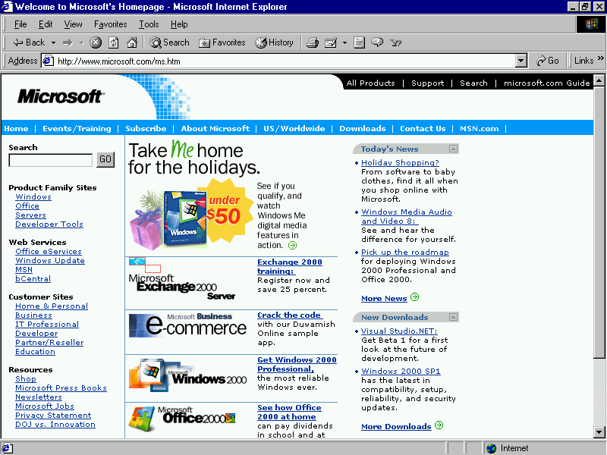
Review
How to build the simple web site using html and servlet?
Break down structure component in building web application
Some concepts
Servlet vs. Java class, Parameter vs. Variable
Form Parameters
Http Protocol
HTTP Methods: GET, POST, …
Servlet Life Cycle (init, service, destroy)
JDBC
Web Server
Container
1. Send request
C
2. Call
3. Query
DB
DAO
5. Response
4. Render/Send
6. Display
V
Notes:
Phần Filter đọc thêm ở nhà
2

Slide 3
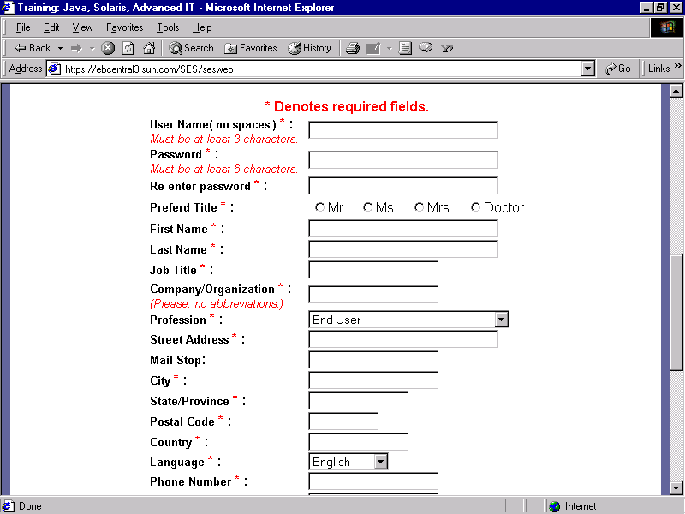
Review
1. Input and click button/link
3. Send request
4. Dispatch to Servlet/Web Container
Web/App Server
Containter
Request Object
5. Container create Req Obj
2. Generate the Request msg
10. Send response
6. Forward
Response Object
Resources
9. Create Response Msg
8. Set Val
OS
7.retrieve data (if any)
DB
Client
Server
Notes:
Phần Filter đọc thêm ở nhà
3

Slide 4
Review
Web Server
Container
1. Send request
C
2. Call
3. Query
DB
DAO
5. Response
4. Render/Send
6. Display
V
Notes:
Phần Filter đọc thêm ở nhà
4

Slide 5
Objectives
How to deploy the Web Application to Web Server without using Netbeans/ Eclipse tools?
Web applications Structure
Request Parameters vs. Context Parameters vs. Config/Servlet Parameters
Application Segments vs. Scope
How to transfer from resources to others with/without data/objects?
Attributes vs. Parameters vs. Variables
Redirect vs. RequestDispatcher
Notes:
Phần Filter đọc thêm ở nhà

Slide 6
Objectives
Web based App - PBL
Web
Day 1, 2, 3, 4, 5, 6 – Login
Servlet, JDBC
Day 7, 8, 9 – Search
Break Down
Day 10, 11 – MVC2
JSP
Day 12, 13, 14, 15 – CUD, Shopping Carts
Sessions
Day 16, 17 – Login
JavaBeans
Day 18, 19, 20 – CRUD
MVC 2 Complete - JSTL - Taglib
Day 21, 22, 23 – Filter
MVC2 Using Filter as Controller

Slide 7
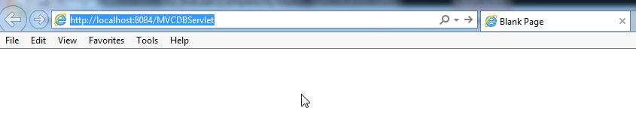
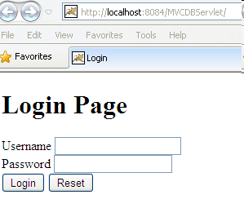
Deploy Application Expectation
Typed and Press Enter
Notes:
Ubiquity: có mặt khắp mọi nơi, phổ dụng
Reliant on: dựa vào

Slide 8
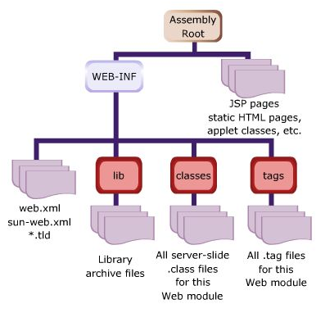
Web Applications File and Directory Structure
*.war
Above structure is packaged into *.war (Web (Application) ARchive) file to deploy on Web Server

Slide 9
Web Applications File and Directory Structure
/WEB-INF/classes – for classes that exist as separate Java classes (not packaged within JAR files). These might be servlets or other support classes.
/WEB-INF/lib – for JAR file. These can contain anything at all – the main servlets for your application, supporting classes that connect to databases – whatever.
/WEB-INF itself is the home for an absolutely crucial file called web.xml, the web deployment descriptor file.
2 special rules apply to files within the /WEB-INF directory
Direct client access should be disallowed with an HTTP 404 code
The order of class loading the java classes in the /WEB-INF/classes directory should be loaded before classes resident in jar files in the /WEB-INF/lib directory
Notes:
Crucial: chủ yếu

Slide 10
Web Applications File and Directory Structure
A Place for Everything and Everything in Its Place.
On Tomcat Server, it locates at CATALINA_HOME/webapps
Execute: http://host:port/webappcontext/resourceIneed
Construct the file and directory structure of a Web Application that may contain:
Static content,
JSP pages,
Servlet classes,
The deployment descriptor,
Tag libraries,
JAR files and Java class files;
and describe how to protect resource file from HTTP access.

Slide 11
Web Applications Deploy Mechanism
Context Path
2. Create Directory
*.war
7. Load lib/jar (if any)
3. Extract to
1. Unzip/ Un-jar
4. Locate DD
5. Parse & Process to look up servlet declaration
6. Load servlet class to instance

Slide 12
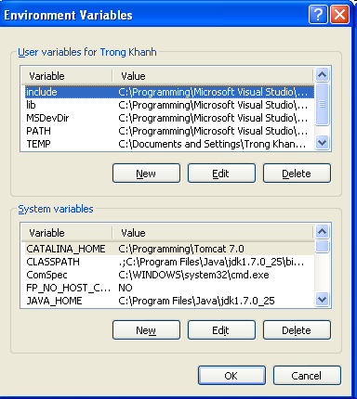
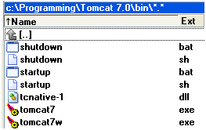
Web Applications Manual Deploying
Setup the environment for JAVA and TOMCAT
In Windows OS: click Properties of Computer, choose “Advanced System Setting”, choose Advanced, Click “Environment Variables”, to set following environment variables
Go to the Installed_Tomcat\bin directory, click startup.bat or tomcat7w.exe
Notes:
Thư mục META-INF còn gọi là MANIFEST.MF liệt kê 1 số file jar được lưu trữ bên ngoài web application context

Slide 13
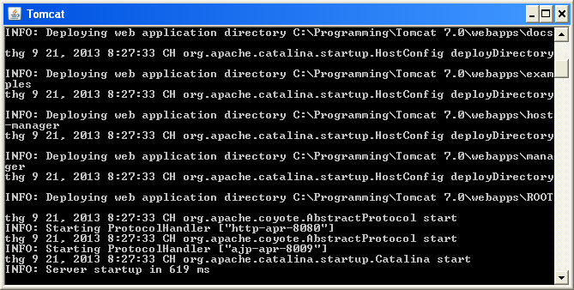
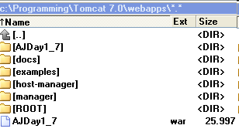
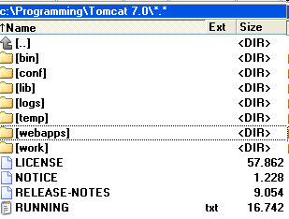

Web Applications Manual Deploying
Testing on web browser
Delete the war file and the directory to undeploy application
Press Ctrl + C to stop server
Notes:
Thư mục META-INF còn gọi là MANIFEST.MF liệt kê 1 số file jar được lưu trữ bên ngoài web application context

Slide 14
The Web Container Model The Servlet Container
Is a compiler, executable program.
Is the intermediary between the Web server and the servlets in the container.
Loads, initializes, and executes the servlets.
When a request arrives, the container maps the request to a servlet, translates the request, and then passes the request to the servlet.
The servlet processes the request and produces a response.
The container translates the response into the network format, then sends the response back to the Web server.
Is designed to perform well while serving large numbers of requests.
Can hold any number of active servlets, filters, and listeners.
Both the container and the objects in the container are multithreaded.
The container creates and manages threads as necessary to handle incoming requests.
The container handles multiple requests concurrently, and more than one thread may enter an object at a time.
Therefore, each object within a container must be threadsafe.
Notes:
Intermediary: trung gian

Slide 15
The Web Container Model The Servlet Container
Fortunately,
We are a web component developer, not a web container developer.
So we can take for granted much of what is built into the web container.
We are a consumer of what the web container provides, and
We have to understand the infrastructure only insofar as it affects our own business applications
Notes:
Insofar: xác định chắc chắn

Slide 16
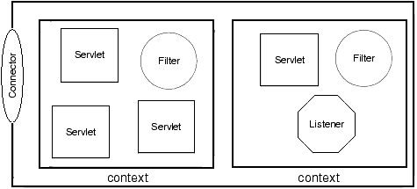
The Web Container Model The ServletContext
Is considered as a memory segment that
Collects all methods that are used for particular Web application in server side
Support to interact with Servlet container
Stores some object in server side that all web’s component can access
Exists from the application has been deployed to undeployed (or server is crashed)
The container uses a context to
Group related components.
Share data in easily.
Provide a set of services for the web application to work with the container
Each context usually corresponds to a distinct Web application.
Notes:
The ServletContext is the closest thing your application has to an object that represents the web application itself
Context có thể xem như là scope của ứng dụng – application
Servlet context có thể xem là một segment trong bộ nhớ, chứa tất cả phương thức được sử dụng bởi server trong một ứng dụng web, nó có thể chứa những thành phần đối tượng để cho các thành phần của web có thể tương tác

Slide 17
The Web Container Model The ServletContext – Example
The directory structure below describes two contexts, one named day1 and one named day2. The day2 context contains a static HTML page, intro.html.
webapps
\day1
\WEB-INF
web.xml
\day2
intro.html
\WEB-INF
web.xml

Slide 18
The Web Container Model The ServletContext – Initialization Parameters
Providing some fundamental information available to all the dynamic resources (servlets, JSP) within the web application is allowed by
Using servlet initialization parameters in the deployment descriptor with the getInitParameter(String parName) method to provide initialization information for servlets
The servlet initialization parameters is accessible only from its containing servlet
Setting up the Deployment Descriptor
<web-app>
<context-param>
<param-name>parName</param-name>
<param-value>parValue</param-value
</context-param>
…
</web-app>

Slide 19
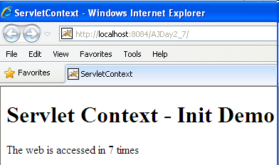
The Web Container Model The ServletContext – Initialization Parameters
Example
Building the web application have the counter function that allows the web site can account the number of accessed users
The application’s GUI should be same as

Slide 20
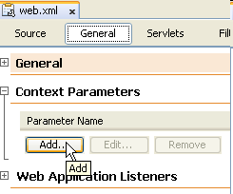
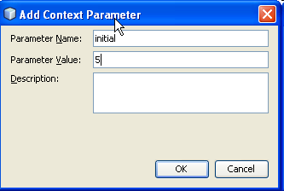
The Web Container Model The ServletContext – Initialization Parameters
Writing Code to Retrieve ServletContext Initialization Parameters
ServletContext sc = getServletContext();
String var = sc.getInitParameter(“parName");

Slide 21
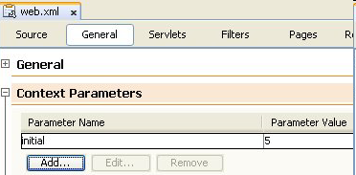
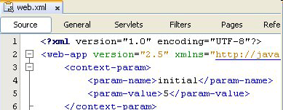
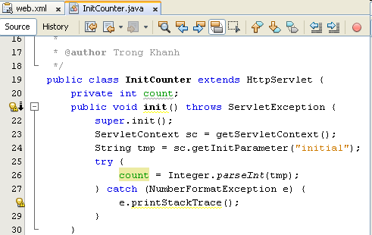
The Web Container Model The ServletContext – Initialization Parameters
Notes:
Để lấy tất cả các tham số khởi tạo, chúng ta dùng getInitParameterNames() – trả về kiểu Enumeration với kiểu String là tên của tham số

Slide 22
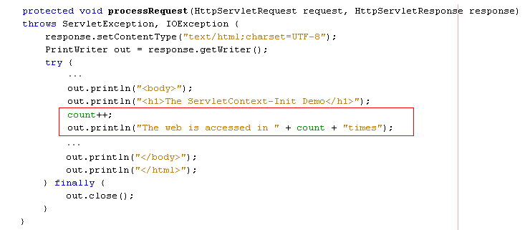
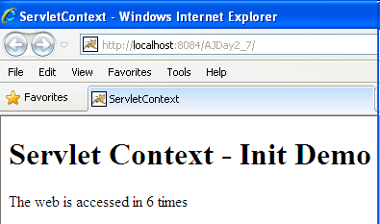
The Web Container Model The ServletContext – Initialization Parameters
Notes:
Để lấy tất cả các tham số khởi tạo, chúng ta dùng getInitParameterNames() – trả về kiểu Enumeration với kiểu String là tên của tham số

Slide 23
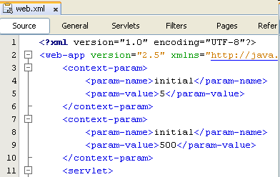
The Web Container Model The ServletContext – Initialization Parameters
Notes:
Xem xét trường hợp ngoại lệ khi có tên biến trùng nhau như là parameters thì nó ko lấy thành mảng như là parameter nhưng nó báo lỗi và ko thể deploy

Slide 24
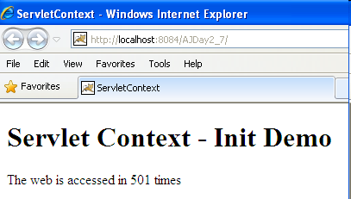
The Web Container Model The ServletContext – Initialization Parameters
Notes:
Xem xét trường hợp ngoại lệ khi có tên biến trùng nhau như là parameters thì nó ko lấy thành mảng như là parameter nhưng nó báo lỗi và ko thể deploy

Slide 25
The Web Container Model The ServletConfig interface
To pass as an argument during initialization, the servlet container uses an object of ServletConfig interface
Configuring a servlet before processing requested data
Retrieve servlet initialization parameters
Methods | Descriptions
getServletName | - public String getServletName() - Searches the configuration information and retrieves name of the servlet instance - String servletName = getServletName();
getInitParameter | - public String getInitParameter (String name) - Retrieves the value of the initialisation parameter - Returns null if the specified parameter does not exist - String password = getInitParameter(”password”);
getServletContext | - public ServletContext getServletContext() - returns a ServletContext object used by the servlet to interact with its container. - ServletContext ctx = getServletContext();
Notes:
Chỉ thiết lập cho duy nhất servlet hiện hành còn context có thể nói là biến dùng chung cho toàn bộ web application

Slide 26
The Web Container Model The ServletConfig – Initialization Parameters
Setting up the Deployment Descriptor
<servlet>
<servlet-name>servletName</servlet-name>
<servlet-class>servletClass</servlet-class>
<init-param>
<param-name>parName</param-name>
<param-value>parValue</param-value>
</init-param>
</servlet>
Writing Code to Retrieve ServletConfig Initialization Parameters
ServletConfig sc = getServletConfig();
String name = sc.getInitParameter(“parName");

Slide 27
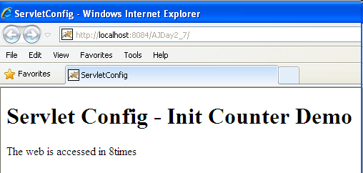
The Web Container Model The ServletConfig interface – Example

Slide 28
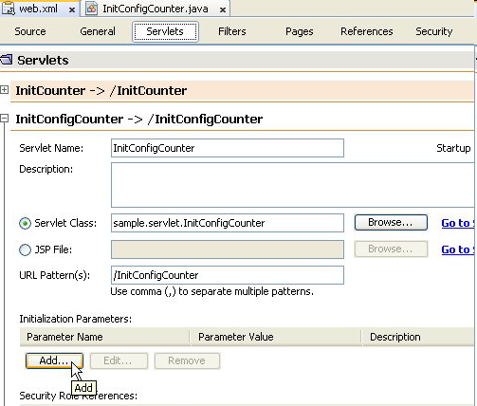
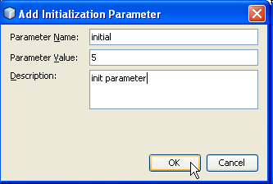
The Web Container Model The ServletConfig interface – Example
Notes:
Dùng truy cập servlet context, kết sẽ lấy được kết quả, nhưng ko thể truy cập config của 1 servlet khác, dùng Servlet Config để truy cập biến của đối tượng Servlet khác sẽ tạo ra kết quả null
Tên biến của các servlet config của servlet có thể trùng nhau – ko ảnh hưởng gì cả, lấy thằng đầu tiên
Tên biến của context param có thể trùng nhau, lấy thằng cuối cùng. Vẫn có thể truy cập trực tiếp ServletConfig trong processRequest

Slide 29
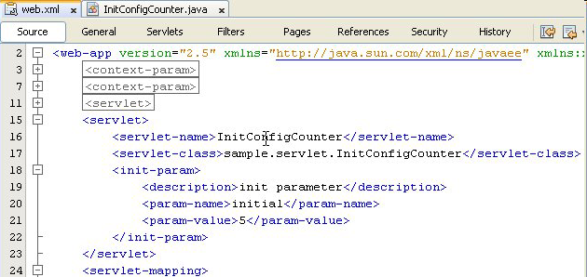
The Web Container Model The ServletConfig interface – Example
Notes:
Dùng truy cập servlet context, kết sẽ lấy được kết quả, nhưng ko thể truy cập config của 1 servlet khác, dùng Servlet Config để truy cập biến của đối tượng Servlet khác sẽ tạo ra kết quả null
Tên biến của các servlet config của servlet có thể trùng nhau – ko ảnh hưởng gì cả, lấy thằng đầu tiên
Tên biến của context param có thể trùng nhau, lấy thằng cuối cùng. Vẫn có thể truy cập trực tiếp ServletConfig trong processRequest

Slide 30
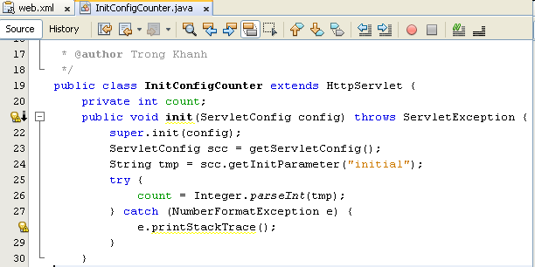
The Web Container Model The ServletConfig interface – Example
Notes:
Dùng truy cập servlet context, kết sẽ lấy được kết quả, nhưng ko thể truy cập config của 1 servlet khác, dùng Servlet Config để truy cập biến của đối tượng Servlet khác sẽ tạo ra kết quả null
Tên biến của các servlet config của servlet có thể trùng nhau – ko ảnh hưởng gì cả, lấy thằng đầu tiên
Tên biến của context param có thể trùng nhau, lấy thằng cuối cùng. Vẫn có thể truy cập trực tiếp ServletConfig trong processRequest

Slide 31
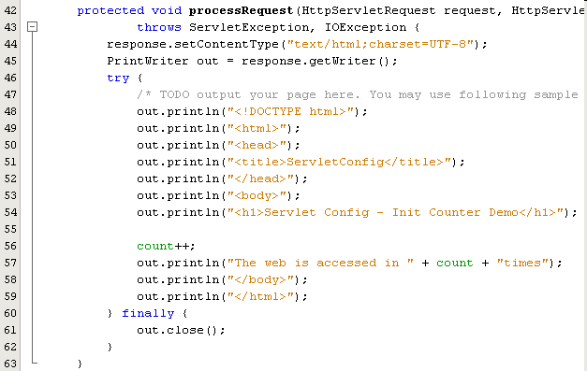
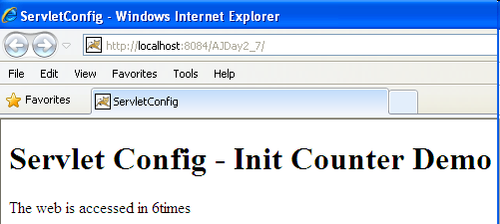
The Web Container Model The ServletConfig interface – Example
Notes:
Dùng truy cập servlet context, kết sẽ lấy được kết quả, nhưng ko thể truy cập config của 1 servlet khác, dùng Servlet Config để truy cập biến của đối tượng Servlet khác sẽ tạo ra kết quả null
Tên biến của các servlet config của servlet có thể trùng nhau – ko ảnh hưởng gì cả, lấy thằng đầu tiên
Tên biến của context param có thể trùng nhau, lấy thằng cuối cùng. Vẫn có thể truy cập trực tiếp ServletConfig trong processRequest

Slide 32
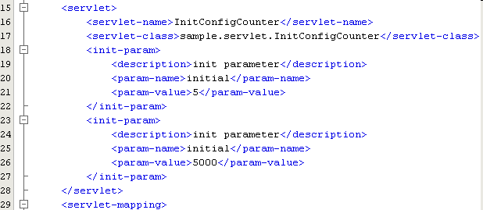
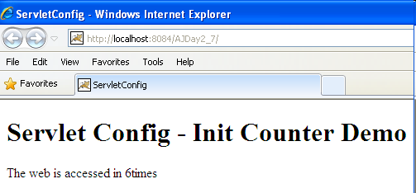
The Web Container Model The ServletConfig interface – Example
Notes:
Dùng truy cập servlet context, kết sẽ lấy được kết quả, nhưng ko thể truy cập config của 1 servlet khác, dùng Servlet Config để truy cập biến của đối tượng Servlet khác sẽ tạo ra kết quả null
Tên biến của các servlet config của servlet có thể trùng nhau – ko ảnh hưởng gì cả, lấy thằng đầu tiên
Tên biến của context param có thể trùng nhau, lấy thằng cuối cùng. Vẫn có thể truy cập trực tiếp ServletConfig trong processRequest

Slide 33
How To Transfer Requirements
After built the web application in the first topic
The search page allows user search appropriate the last name of users
The result of searching is shown in the data grid. In each row, the information about ordinary number, username, password, last name and roles is shown
The GUI of web application is present as following

Slide 34
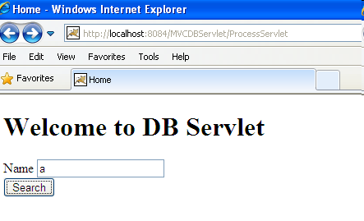
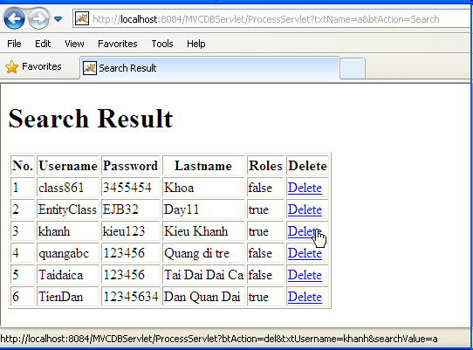
How To Transfer Expectation

Slide 35
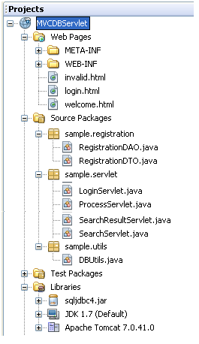
How To Transfer Expectation

Slide 36
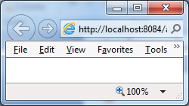
How To Transfer Interactive Server Model
1. Send request
Web/App Server
Servlet
1. Click Search
5. Response the result page
2. Call Search
4. Transfer & Traverse to display
DAO
List DTO
3. Query DB
DB
Client
Server

Slide 37
How To Transfer Abstraction
Web Server
Container
1. Send request
C
2. Call
3. Query
DB
DAO
6. Response
5. Render/Send
4. Store data into
7. Display
V
DTO

Slide 38
The Web Container Model Need for using attributes
Problems:
How to remember an user that has already logged into the particular website?
How to store a collection of selected products online when the user has already chosen while the HTTP is a stateless protocol? Besides, they can search and choose other products
Solutions:
Store data or object as long as user still browses the web site
Attributes is a qualified candidate: Attributes are a collection of <attribute-name, value> pairs that is stored in a scope (segment) in server
Life cycle of them is long as its defined scope.

Slide 39
The Web Container Model Attributes, Scope, and Multithreading
Defines how long a reserved memory segment is available in the context on the server.
There are 3 scopes
Request Scope
Lasts from HTTP request hits a web container to the servlet deliveres the HTTP response.
javax.servlet.ServletRequest
Session Scope
A browser window establishes up to the point where that browser window is closed
Open session up to the point where that session is closed, session is time out, server is crashed.
javax.servlet.http.HttpSession
Context (Application) Scope
Is the longest-lived of the three scopes available to you.
Exists until the web container is stopped.
javax.servlet.ServletContext
Notes:
Last: tồn tại
Scope: defines how long a attribute is available in its scope
Request scope có thể coi là local variable, session scope có thể coi là instance variable, còn context scope có thể coi là class variable

Slide 41
The Web Container Model Attributes, Scope, and Multithreading
Choosing Scopes
Request Scope: attributes are required for a one-off web page and aren’t part of a longer transaction
Session Scope: attributes are part of a longer transaction, or are spanned several request but they are information unique to particular client
Ex: username or account
Context Scope: attributes can allow any web resource to access (e.g. public variables in application)

Slide 42
The Web Container Model Attributes, Scope, and Multithreading
Parameters vs. Attributes
Parameters allow information to flow into a web application (passed to web application via form or query string). They exist in request scope
Attributes are more of a means of handling information within the web application. They can be shared or accessed within their defined scope
Data types of Parameter is String but the Attribute is Object
The web container uses attributes as a place to
Provide information to interested code: the way supplement the standard APIs that yield information about the web container
Hang on to information that your application, session, or even request requires later.
The developer can access the attribute value with attribute’s name
Notes:
Có thể nói là biến dùng chung trong 1 số đối tượng component của 1 scope nhất định dùng để trao đổi lẫn nhau
Hang on: là attach, be persistent

Slide 43
The Web Container Model Attributes, Scope, and Multithreading
Methods | Descriptions
getAttribute | - public Object getAttribute(String name) - returns the value of the name attribute as Object - Ex: String user = (String)servletContext.getAttribute(“USER”);
setAttribute | - public void setAttribute(String name, Object obj) - Binds an object to a given attribute name in the scope - Replace the attribute with new attribute, if the name specified is already used - servletContext.setAttribute(“USER”, “Aptech”);
removeAttribute | - public void removeAttribute(String name) - Removes the name attributes - Ex: servletContext.removeAttribute(“USER”);
getAttributeNames | - public Enumeration getAttributeNames() - Returns an Enumeration containing the name of available attributes. Returns an empty if no attributes exist.
Notes:
Khi setAttribute với giá trị null đồng nghĩa là dùng removeAttribute
Khi attribute ko có, giá trị trả về là null
Kiểu truyền set phải là kiểu Object hay Wrappers
Đối với session ko tồn tại thì giá trị ném là IllegalStateException

Slide 44
The Web Container Model Attributes, Scope, and Multithreading
Multithreading and Request Attributes
request attributes are thread safe (because everything will only ever be accessed by one thread and one thread alone)
Multithreading and Session Attributes
session attributes are officially not thread safe.
Multithreading and Context Attributes
context attributes are not thread safe
You have two approaches to solve the multithreading dilemma:
Set up servlet context attributes in the init() method of a servlet that loads on the startup of the server, and at no other time. Thereafter, treat these attributes as “read only”.
If there are context attributes where you have no option but to update them later, surround the updates with synchronization blocks.
Notes:
Dilemma: phức tạp
Trong request: khi có yêu cầu web container cung cấp instance trong pool cho mỗi request và có response trả về
Để giải quyết vần đề của biến toàn cục: chúng ta khai báo nó để truyền qua servlet init để thuộc tính chỉ có thể lấy từ đầu và chỉ đọc
Ngoài ra có thể dùng cơ chế đồng bộ của thread để đồng bộ nó.
Session scope có thể ko safe vì có một số kỹ thuật hacking chặn bắt session của người dùng và thông qua session để modified bởi vì chỉ cần có được số sessionID và cách thức truyền dữ liệu là có thể thao tác được

Slide 45
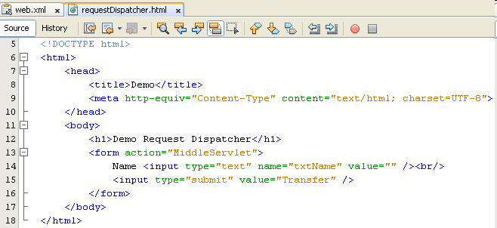
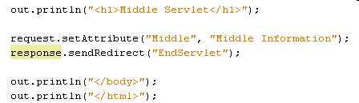
The Web Container Model Need for using RequestDispatcher – Redirect
MiddleServlet

Slide 46
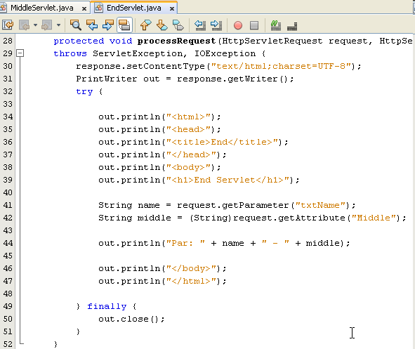
The Web Container Model Need for using RequestDispatcher – Redirect

Slide 47
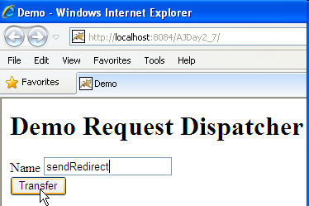
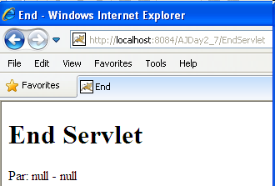
The Web Container Model Need for using RequestDispatcher – Redirect
Notes:
Revive: hồi sinh

Slide 48
The Web Container Model Need for using RequestDispatcher Redirect Mechanism
1. Input and click button/link
3. Send request
4. Dispatch to Servlet/Web Container
Web/App Server
Containter
2. Generate the Request msg
Resource1
5. Select and execute
6’’/9. Send response
6. Send Redirect
6’. Response
Resource2
8. Response
7. Execute
Client
Server
Notes:
Revive: hồi sinh

Slide 49
The Web Container Model Request Dispatching
Is a mechanism for controlling the flow of control within the web resources in the web application
The ServletRequest and ServletContext support the getRequestDispacher(String path) method
Returns RequestDispacher instance
The path parameter can be a full path beginning at the context root (“/”) – requirement with ServletContext
The ServletContext offers the getNameDispatcher(String name) method that requires providing the resource’s name to want to execute (e.g. the name must match one of the <servlet-name>)
A RequestDispacher object
Is created by the servlet container
Redirect the client request to a particular Web page
Notes:
Khi nào là ServletContext thì mới gắn dấu “/” vì context sử dụng chung cho ứng nên cần phải xác định root context của đối tượng
getNameDispatcher: dùng dạng này trở nên linh động vì nó ko cần xác định đường dẫn vì mọi cái được mapping qua XML

Slide 50
The Web Container Model Using RequestDispatcher
Methods | Descriptions
forward | - Redirect the output to another servlet - Forward the request to another Servlet to process the client request. - Ex: RequestDispatcher rd = request.getRequestDipatcher(“home.jsp”); rd.forward(request, response);
include | - Include the content of another servlet into the current output stream - Include the output of another Servlet to process the client request - Ex RequestDispatcher rd = request.getRequestDipatcher(“home.jsp”); rd.include (request, response);
Notes:
Phân biệt sự khác nhau giữa Request dispatcher với sendRedirect
Nếu forward bị sai thì lỗi IllegalStateException sẽ được ném ra

Slide 51
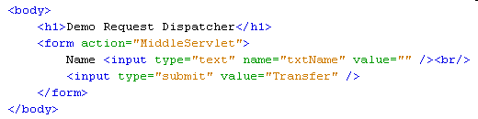
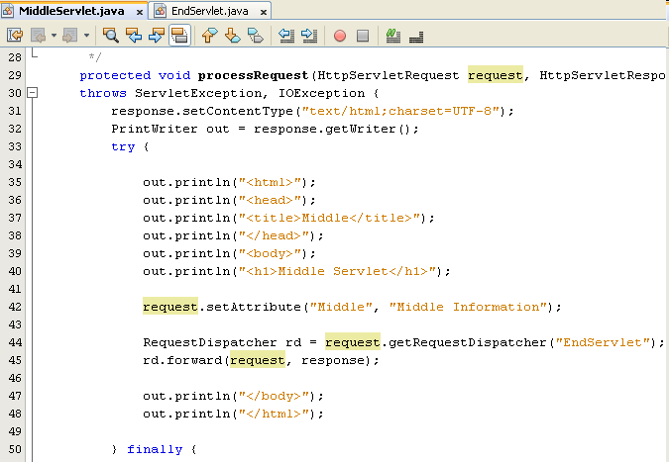
The Web Container Model Using RequestDispatcher – Example

Slide 52
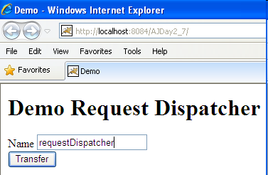
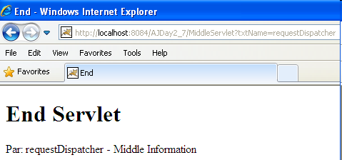
The Web Container Model Using RequestDispatcher – Example

Slide 53
The Web Container Model Need for using RequestDispatcher Forward Mechanism
1. Input and click button/link
3. Send request
4. Dispatch to Servlet/Web Container
Web/App Server
Containter
2. Generate the Request msg
Resource1
5. Select and execute
Χ
9. Send response
6. Forward & execute remained r1’s code & no response
Resource2
8. Response
7. Execute
Client
Server
Notes:
Revive: hồi sinh

Slide 54
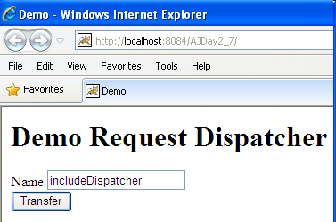
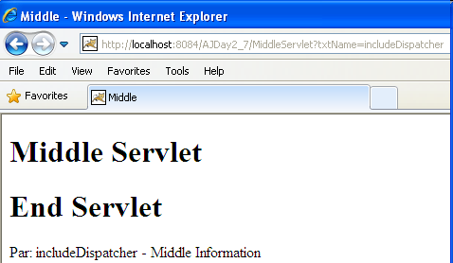
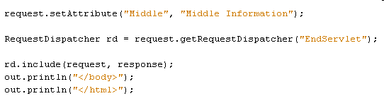
The Web Container Model Using RequestDispatcher – Example
Change the RequestDispatch – forward method to include method
Notes:
Revive: hồi sinh

Slide 55
The Web Container Model Need for using RequestDispatcher Include Mechanism
1. Input and click button/link
3. Send request
4. Dispatch to Servlet/Web Container
Web/App Server
Containter
2. Generate the Request msg
Resource1
5. Select and execute
7. Compile &
execute
9. Send response
6. Include: get r2 and add to r1
Resource2
8. Response
Client
Server
Notes:
Revive: hồi sinh

Slide 56
How To Transfer Interactive Server Model – Implementation
1. Send request
Web/App Server
Servlet
1. Click Search
5. Response the result page
2. Call Search
4. Transfer & Traverse to display
DAO
List DTO
3. Query DB
DB
Client
Server

Slide 57
Summary
How to deploy the Web Application to Web Server?
Web applications Structure
Request Parameters vs. Context Parameters vs. Config/Servlet Parameters
Application Segments vs. Scope
How to transfer from resources to others with/without data/objects?
Attributes vs. Parameters vs. Variables
Redirect vs. RequestDispatcher
Q&A

Slide 58
Summary
Web Server
Container
1. Send request
C
2. Call
3. Query
DB
DAO
6. Response
5. Render/Send
4. Store data into
7. Display
V
get (if any)
DTO

Slide 59
Next Lecture
How to upgrade Application in previous topics approach MVC Model
Using JSP to View
MVC Pattern Design

Slide 60
Next Lecture
Web based App - PBL
Web
Day 1, 2, 3, 4, 5, 6 – Login
Servlet, JDBC
Day 7, 8, 9 – Search
Break Down
Day 10, 11 – MVC2
JSP
Day 12, 13, 14, 15 – CUD, Shopping Carts
Sessions
Day 16, 17 – Login
JavaBeans
Day 18, 19, 20 – CRUD
MVC 2 Complete - JSTL - Taglib
Day 21, 22, 23 – Filter
MVC2 Using Filter as Controller

Slide 61
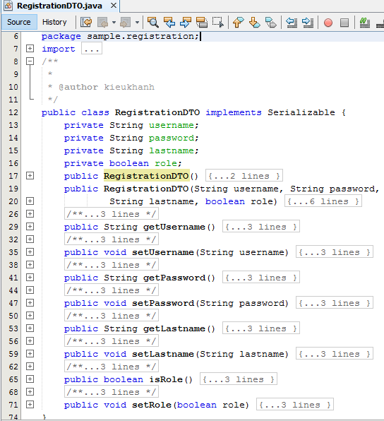
Appendix – How to Transfer DTO

Slide 62
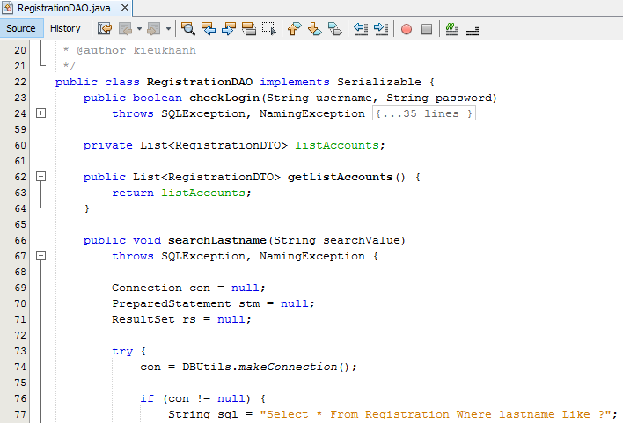
How to Transfer DAO

Slide 64
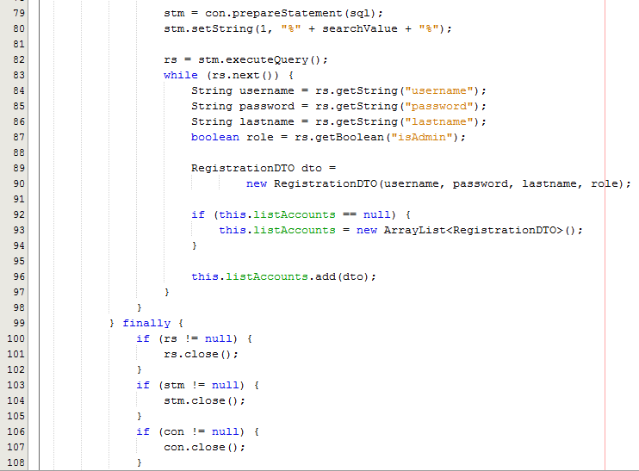
How to Transfer DAO

Slide 65
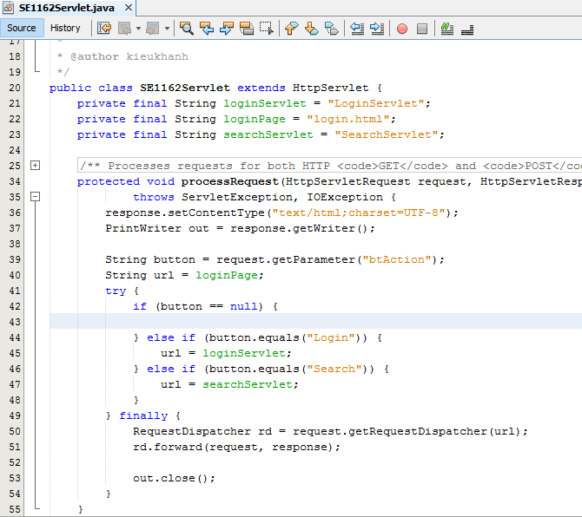
How to Transfer Controller Servlet

Slide 66

How to Transfer Login Servlet

Slide 67

How to Transfer Search Servlet

Slide 68

How to Transfer Search Result Servlet

Slide 69


How to Transfer Search Result Servlet

